Slide 1
Εφαρμοσμένη Ενζυμολογία (Θ)
Ανοικτά Ακαδημαϊκά Μαθήματα στο ΤΕΙ Αθήνας
Ενότητα 3: Στοιχεία ενζυματικής κινητικής
Δρ. Βασίλης Ντουρτόγλου
Τμήμα Οινολογίας και Τεχνολογίας Ποτών
Το περιεχόμενο του μαθήματος διατίθεται με άδεια Creative Commons εκτός και αν αναφέρεται διαφορετικά | Το έργο υλοποιείται στο πλαίσιο του Επιχειρησιακού Προγράμματος «Εκπαίδευση και Δια Βίου Μάθηση» και συγχρηματοδοτείται από την Ευρωπαϊκή Ένωση (Ευρωπαϊκό Κοινωνικό Ταμείο) και από εθνικούς πόρους.

Slide 2
Στοιχεία ενζυματικής κινητικής 1/7
Δύο έννοιες θα αναπτυχθούν σε αυτή την ενότητα. Η χημική κινητική και η φυσική αναπαράσταση της. Τα ένζυμα επιταχύνουν μία αντίδραση πάνω σε κάποιο υπόστρωμα ή επιτρέπουν αντιδράσεις που, χωρίς αυτά θα ήταν αδύνατο να πραγματοποιηθούν. Για να γίνει αυτό, υποθέτουμε ότι κάποια στιγμή κατά την διάρκεια της κατάλυσης το ένζυμο και ειδικότερα, το ενεργό κέντρο του ενζύμου, βρίσκονται σε επαφή. Ο χρόνος αυτής της επαφής είναι πολύ μικρός. Το αποτέλεσμα της είναι η δημιουργία του προϊόντος. Η φυσική αναπαράσταση αυτού του φαινομένου φαίνεται στο σχήμα 9. Εάν παραστήσουμε με E το ένζυμο, S το υπόστρωμα, ES το σύμπλοκο ενζύμου - υποστρώματος και P το προϊόν, θα μπορέσουμε να παρουσιάσουμε το φαινόμενο αυτό με απλούστερο τρόπο.

Slide 3
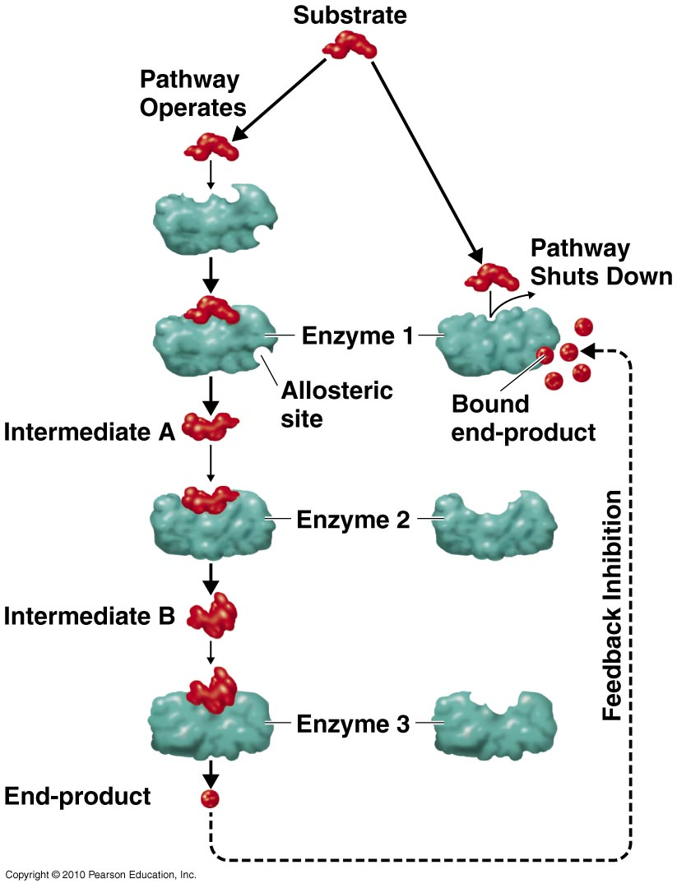
Σύμπλοκο ενζύμου - υποστρώματος πριν και μετά την ενζυμική κατάλυση
ΥΠΟΣΤΡΩΜΑ [S]
Λειτουργικό Ενζυμο
Αναστολή δραστικότητος
Ενζυμο 1
Αλλοστερικό
κέντρο
Ενδιάμεσο σύμπλοκο [ΕS]
Πρόσδεση προϊόντος
Ενζυμο 2
Αναστολή
Υποστρώματος
Ενδιάμεσο σύμπλοκο [ΕSP]
Ενζυμο 3
Τελικό προιόν [P]
raritanval.edu

Slide 4
Στοιχεία ενζυματικής κινητικής 2/7
Το ένζυμο αντιδρά με το υπόστρωμα και δίνει το σύμπλοκο ένζυμο -υπόστρωμα. Η χρονική διάρκεια της υπάρξεως του συμπλόκου ES είναι πολύ μικρή και είναι αυτή που καθορίζει την ταχύτητα της ενζυματικής αντίδρασης. Η συγκέντρωση όμως του συμπλόκου ES είναι μεγάλη σε ολόκληρη την διάρκεια της ενζυματικής κατάλυσης. Για να δώσουμε απλά τις δύο αυτές έννοιες, προσθέτουμε τα παρακάτω:

Slide 5
Στοιχεία ενζυματικής κινητικής 3/7
Το ένζυμο σε κάποια χρονική στιγμή έρχεται σ' επαφή με το υπόστρωμα. Ο χρόνος επαφής τους είναι πολύ μικρός. Το μόριο του υποστρώματος που πρόκειται να μεταβληθεί παραμένει σ' επαφή με το ένζυμο για ένα απειροελάχιστο χρονικό διάστημα. Άρα, ο χρόνος ύπαρξης του συμπλόκου ES για κάθε μόριο είναι πολύ μικρός. Όμως, δεν μπορούμε να ξεχωρίσουμε, με τις υπάρχουσες φυσικές μεθόδους, τον χρόνο ζωής ενός τέτοιου συμπλόκου ES. Δεδομένου ότι όλα τα μόρια του υποστρώματος είναι τα ίδια και ο αριθμός τους είναι τεράστιος, έχουμε τόσα σύμπλοκα ES σε έναν χρόνο T όσα και το πηλίκο του Τ δια τον χρόνο ζωής ES. Αυτόματα βλέπουμε ότι η συγκέντρωση είναι πολύ μεγάλη.

Slide 6
Στοιχεία ενζυματικής κινητικής 4/7
Αν δεχθούμε την ενζυματική εξίσωση: E + S → ΕS → Ε + Ρ
τότε η ταχύτητα που την συμβολίζουμε με V είναι ίση με V = K * [ES]
και η μέγιστη ταχύτητα που συμβολίζουμε με V MAX είναι ίση με
Vmax = K * [E] όπου E η συνολική ποσότητα του ενζύμου.
Διαιρώντας δε κατά μέλη έχουμε την σχέση V / Vmax = [ES] / [E]
Όμως, όπως κάθε χημική αντίδραση, έτσι και η ενζυματική αντίδραση υπακούει στον νόμο των μαζών. Δηλαδή,
[E] * [S] / [ES] = K_{M}
όπου K_{M} είναι η σταθερά της διάσπασης του συμπλόκου ενζύμου -υποστρώματος (ES) και ονομάζεται σταθερά του MICHAELIS-MENTEN.

Slide 7
Στοιχεία ενζυματικής κινητικής 5/7
Όπως βλέπουμε από τις παραπάνω εξισώσεις, η K_{M} δεν είναι μία απόλυτη σταθερά, αλλά εξαρτάται από την θερμοκρασία, ρυθμιστικό διάλυμα, pH, κλπ.
Γι' αυτό, με την τιμή της K_{M} πρέπει να δίνονται και οι συνθήκες της αντιδράσεως. Αν επιλύσουμε τις προηγούμενες εξισώσεις ως προς την ταχύτητα V, έχουμε:
V = Vmax * [S] / K_{M} + [S]

Slide 8
Στοιχεία ενζυμικής κινητικής 6/7
Αν πάρουμε μία μέση ταχύτητα σαν το μισό της μεγίστης ταχύτητας και επιλύσουμε την παραπάνω εξίσωση τοποθετώντας V Vmax / 2 βλέπουμε ότι η σταθερά K_{M} είναι ίση με την ποσότητα του υποστρώματος. Δηλαδή, η σταθερά K_{M} είναι ίση με την συγκέντρωση του υποστρώματος, όταν η ταχύτητα είναι το μισό της μεγίστης. Η σταθερά K_{M} εκφράζεται σε K_{M} mol/ L . Μία υψηλή σταθερά του MICHAELIS σημαίνει ότι χρειάζεται πολύ μεγάλη ποσότητα υποστρώματος για να πάρουμε το μισό του κορεσμού του ενεργού κέντρου. Δηλαδή, η έλξη του υποστρώματος από το ένζυμο είναι πολύ μικρή.

Slide 9
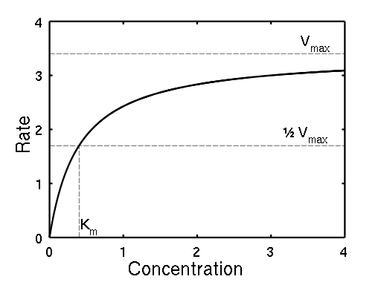
Η ταχύτητα μιας ενζυμικής αντίδρασης σε συνάρτηση με τη συγκέντρωση του υποστρώματος
“Michaelis-Menten saturation curve of an enzyme reaction LARGE”, από U+003F διαθέσιμο με άδεια CC0 1.0

Slide 10
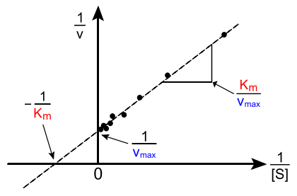
Στοιχεία ενζυμικής κινητικής 7/7
Από το παραπάνω σχήμα βλέπουμε πολύ απλά ότι ο προσδιορισμός της συγκέντρωσης S = K_{M} είναι πολύ απλός. Για μεγαλύτερη μαθηματική ακρίβεια υπάρχει η μέθοδος του LINEWEAVER και του BURK που μας επιτρέπει τον προσδιορισμό της σταθεράς K_{M}. Σ' αυτή τη μέθοδο, αντί να εκφράζουμε τα αποτελέσματα σε καμπύλη V και Μ , τα εκφράζουμε σε μία καμπύλη 1/V σε συνάρτηση με 1/S.
Προσδιορισμός του KM με τη μέθοδο LINEWEAVER και BURK
“Lineweaver-Burke plot”, από Yikrazuul διαθέσιμο με άδεια CC BY-SA 3.0

Slide 11
Άσκηση: Υπολογισμός κινητικών παραμέτρων

Slide 12
Σχηματική παρουσίαση της β-γλυκοζιδάσης

Slide 13
Υπολογισμός κινητικών παραμέτρων 1/14
Για τη μέτρηση της δραστικότητας ενός ενζύμου όταν το υπόστρωμα αντιδράσεως είναι ένα και έχει μόνο ένα προϊόν, σε καθορισμένο μέσο, οι συγκεντρώσεις του υποστρώματος ή του προϊόντος που παρατηρούνται, οι είναι συναρτήσεις του χρόνου που πέρασε: δηλαδή η συγκέντρωση του υποστρώματος μειώνεται με το χρόνο, ενώ εκείνη του προϊόντος αυξάνει με την πάροδο του χρόνου.
Όταν γίνονται αυτές τις μετρήσεις κατά χρόνους Τ1 και Τ2 που χωρίζονται από ένα διάστημα dt, που και ονομάζονται S1 και P1.

Slide 14
Υπολογισμός κινητικών παραμέτρων 2/14
Οι συγκεντρώσεις του υποστρώματος και του προϊόντος κατά τη χρονική στιγμή Τ1, Ρ2 και S2 και οι συγκεντρώσεις υποστρώματος και προϊόντος στο χρόνο t2. Η διαφορά μεταξύ των συγκεντρώσεων των dS υποστρώματος είναι αντίθετη της διαφοράς μεταξύ των συγκεντρώσεων του προϊόντος dP.
Ονομάζεται ταχύτητα της αντίδρασης ο λόγος dS /dt, ο οποίος είναι ίσος με το λόγο του dP/ dt. Η ταχύτητα της αντίδρασης είναι ο αριθμός των γραμμομορίων του υποστρώματος που μετατρέπονται σε moles του προϊόντος, σε ένα δεδομένο όγκο και υπό καθορισμένες συνθήκες (Πίεση, Θερμοκρασία)

Slide 15
Υπολογισμός κινητικών παραμέτρων 3/14
$Uo=Umax$ $\frac{\left[S\right]}{Km+\left[S\right]}$
$$\frac{1}{Uo}=\frac{Km+\left[S\right]}{Umax\left[S\right]}$$
$$\frac{1}{Uo}=\frac{Km}{Umax}\frac{1}{\left[S\right]}+\frac{\left[S\right]}{Umax}\frac{1}{\left[S\right]}$$
$$\frac{1}{Uo}=\frac{Km}{Umax}\frac{1}{\left[S\right]}+\frac{1}{Umax}$$
$$y=αx+β$$
$$y=1/{Uo}$$
$$x=1/{\left[S\right]}$$
$$α=\frac{Km}{Umax}$$
$$β=\frac{1}{Umax}$$

Slide 16
Υπολογισμός κινητικών παραμέτρων 4/14
dS/dt=V

Slide 17
Υπολογισμός κινητικών παραμέτρων 5/14
Επιλογή διαφορετικών συγκεντρώσεων του Ενζύμου mg/L
Μέτρηση της δημιουργίας του προϊόντος σε συνάρτηση με τον χρόνο ( π.χ mmoles)
Υπολογισμός των αρχικών ταχυτήτων για κάθε συγκέντρωση του Ενζύμου (mmoles προϊόντος ανά mg Ενζύμου ανά sec)
Στήλη1 | E1 | E2 | E3
Χρόνος | [P1] | [P2] | [P3]
1 | 2 | 2 | 2
2 | 16 | 8 | 3
3 | 32 | 16 | 4
4 | 40 | 24 | 6
5 | 45 | 32 | 8
6 | 48 | 40 | 12
7 | 50 | 45 | 14
8 | 50 | 48 | 18
10 | 50 | 50 | 20

Slide 18
Υπολογισμός κινητικών παραμέτρων 6/14
Μέτρηση της Vo
Vo
Vo/E
1 | E1 5 mg | E2 10mg | E3 20mg
Χρόνος | [P1] | [P2] | [P3]
1 | 2 | 2 | 2
2 | 16 | 8 | 3
3 | 32 | 16 | 4

Slide 19
Υπολογισμός κινητικών παραμέτρων 7/14
Η ενεργότητα του Ενζύμου μετράται σε moles η οποιαδήποτε άλλη ποσότητα υποστρώματος που διασπούνται από μια συγκεκριμένη ποσότητα Ενζύμου, και συμβολίζεται με α.
α=χ
moles/mg Ez
A=0,895*10-1,095 | 7,855
A=0,895*10-1,095 | 7,855

Slide 20
Υπολογισμός κινητικών παραμέτρων 8/14
Με βάση τον ακόλουθο πίνακα, να υπολογιστούν οι κινητικές παράμετροι Κm και Umax και να χαραχθεί το αντίστοιχο διάγραμμα 1/Uo συναρτήσει του 1/[S].
S | V0
0,5 | 1,7
1 | 2,5
2 | 4,2
10 | 4,5
20 | 4,7
30 | 4,8
40 | 4,9
50 | 4,9
60 | 4,9
70 | 4,9
80 | 4,9
90 | 4,9
100 | 4,9

Slide 21
Υπολογισμός κινητικών παραμέτρων 9/14

Slide 22
Υπολογισμός κινητικών παραμέτρων 10/14

Slide 23
Υπολογισμός κινητικών παραμέτρων 11/14
$Uo=Umax$ $\frac{\left[S\right]}{Km+\left[S\right]}$
$$\frac{1}{Uo}=\frac{Km+\left[S\right]}{Umax\left[S\right]}$$
$$\frac{1}{Uo}=\frac{Km}{Umax}\frac{1}{\left[S\right]}+\frac{\left[S\right]}{Umax}\frac{1}{\left[S\right]}$$
$$\frac{1}{Uo}=\frac{Km}{Umax}\frac{1}{\left[S\right]}+\frac{1}{Umax}$$
$$y=αx+β$$
$$y=1/{Uo}$$
$$x=1/{\left[S\right]}$$
$$α=\frac{Km}{Umax}$$
$$β=\frac{1}{Umax}$$

Slide 24
Υπολογισμός κινητικών παραμέτρων 12/14
Υπολογισμοί:
1/[S] | 2 | 1 | 0,2 | 0,1 | 0,05 | 0,03 | 0,025
1/Uo | 0,59 | 0,40 | 0,23 | 0,22 | 0,21 | 0,21 | 0,20
1/[S] | 0,02 | 0,017 | 0,014 | 0,013 | 0,011 | 0,01
1/Uo | 0,20 | 0,20 | 0,20 | ,020 | 0,20 | 0,20
Με βάση τη μέθοδο των ελαχίστων τετραγώνων η εξίσωση της ευθείας που προκύπτει από τα παραπάνω αποτελέσματα είναι:
y = 0,1971x + 0,1979

Slide 25
Υπολογισμός κινητικών παραμέτρων 13/14

Slide 26
Υπολογισμός κινητικών παραμέτρων 14/14
Άρα:
$\frac{1}{Umax}=0,1979$ Umax=5,05 mol/min
και
$\frac{Km}{Umax}=0,197$1 Km=0,99 mM

Slide 27
Τέλος Ενότητας

Slide 28
Σημειώματα

Slide 29
Σημείωμα Αναφοράς
Copyright Τεχνολογικό Εκπαιδευτικό Ίδρυμα Αθήνας, Βασίλειος Ντουρτόγλου 2014. Βασίλειος Ντουρτόγλου. «Εφαρμοσμένη Ενζυμολογία (Θ). Ενότητα 3: Στοιχεία ενζυματικής κινητικής». Έκδοση: 1.0. Αθήνα 2014. Διαθέσιμο από τη δικτυακή διεύθυνση: ocp.teiath.gr.

Slide 30
Σημείωμα Αδειοδότησης
Το παρόν υλικό διατίθεται με τους όρους της άδειας χρήσης Creative Commons Αναφορά, Μη Εμπορική Χρήση Παρόμοια Διανομή 4.0 [1] ή μεταγενέστερη, Διεθνής Έκδοση. Εξαιρούνται τα αυτοτελή έργα τρίτων π.χ. φωτογραφίες, διαγράμματα κ.λ.π., τα οποία εμπεριέχονται σε αυτό. Οι όροι χρήσης των έργων τρίτων επεξηγούνται στη διαφάνεια «Επεξήγηση όρων χρήσης έργων τρίτων».
Τα έργα για τα οποία έχει ζητηθεί άδεια αναφέρονται στο «Σημείωμα Χρήσης Έργων Τρίτων».
[1] http://creativecommons.org/licenses/by-nc-sa/4.0/
Ως Μη Εμπορική ορίζεται η χρήση:
που δεν περιλαμβάνει άμεσο ή έμμεσο οικονομικό όφελος από την χρήση του έργου, για το διανομέα του έργου και αδειοδόχο
που δεν περιλαμβάνει οικονομική συναλλαγή ως προϋπόθεση για τη χρήση ή πρόσβαση στο έργο
που δεν προσπορίζει στο διανομέα του έργου και αδειοδόχο έμμεσο οικονομικό όφελος (π.χ. διαφημίσεις) από την προβολή του έργου σε διαδικτυακό τόπο
Ο δικαιούχος μπορεί να παρέχει στον αδειοδόχο ξεχωριστή άδεια να χρησιμοποιεί το έργο για εμπορική χρήση, εφόσον αυτό του ζητηθεί.

Slide 31
Επεξήγηση όρων χρήσης έργων τρίτων
©
Δεν επιτρέπεται η επαναχρησιμοποίηση του έργου, παρά μόνο εάν ζητηθεί εκ νέου άδεια από το δημιουργό.
διαθέσιμο με άδεια CC-BY
Επιτρέπεται η επαναχρησιμοποίηση του έργου και η δημιουργία παραγώγων αυτού με απλή αναφορά του δημιουργού.
διαθέσιμο με άδεια CC-BY-SA
Επιτρέπεται η επαναχρησιμοποίηση του έργου με αναφορά του δημιουργού, και διάθεση του έργου ή του παράγωγου αυτού με την ίδια άδεια.
διαθέσιμο με άδεια CC-BY-ND
Επιτρέπεται η επαναχρησιμοποίηση του έργου με αναφορά του δημιουργού.
Δεν επιτρέπεται η δημιουργία παραγώγων του έργου.
διαθέσιμο με άδεια CC-BY-NC
Επιτρέπεται η επαναχρησιμοποίηση του έργου με αναφορά του δημιουργού.
Δεν επιτρέπεται η εμπορική χρήση του έργου.
διαθέσιμο με άδεια CC-BY-NC-SA
Επιτρέπεται η επαναχρησιμοποίηση του έργου με αναφορά του δημιουργού
και διάθεση του έργου ή του παράγωγου αυτού με την ίδια άδεια.
Δεν επιτρέπεται η εμπορική χρήση του έργου.
διαθέσιμο με άδεια CC-BY-NC-ND
Επιτρέπεται η επαναχρησιμοποίηση του έργου με αναφορά του δημιουργού.
Δεν επιτρέπεται η εμπορική χρήση του έργου και η δημιουργία παραγώγων του.
διαθέσιμο με άδεια
CC0 Public Domain
Επιτρέπεται η επαναχρησιμοποίηση του έργου, η δημιουργία παραγώγων αυτού και η εμπορική του χρήση, χωρίς αναφορά του δημιουργού.
διαθέσιμο ως κοινό κτήμα
Επιτρέπεται η επαναχρησιμοποίηση του έργου, η δημιουργία παραγώγων αυτού και η εμπορική του χρήση, χωρίς αναφορά του δημιουργού.
χωρίς σήμανση
Συνήθως δεν επιτρέπεται η επαναχρησιμοποίηση του έργου.

Slide 32
Διατήρηση Σημειωμάτων
Οποιαδήποτε αναπαραγωγή ή διασκευή του υλικού θα πρέπει να συμπεριλαμβάνει:
το Σημείωμα Αναφοράς
το Σημείωμα Αδειοδότησης
τη δήλωση Διατήρησης Σημειωμάτων
το Σημείωμα Χρήσης Έργων Τρίτων (εφόσον υπάρχει)
μαζί με τους συνοδευόμενους υπερσυνδέσμους.

Slide 33
Χρηματοδότηση
Το παρόν εκπαιδευτικό υλικό έχει αναπτυχθεί στο πλαίσιο του εκπαιδευτικού έργου του διδάσκοντα.
Το έργο «Ανοικτά Ακαδημαϊκά Μαθήματα στο ΤΕΙ Αθηνών» έχει χρηματοδοτήσει μόνο την αναδιαμόρφωση του εκπαιδευτικού υλικού.
Το έργο υλοποιείται στο πλαίσιο του Επιχειρησιακού Προγράμματος «Εκπαίδευση και Δια Βίου Μάθηση» και συγχρηματοδοτείται από την Ευρωπαϊκή Ένωση (Ευρωπαϊκό Κοινωνικό Ταμείο) και από εθνικούς πόρους.

